Slide 1
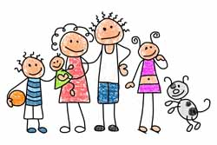
Le neuf novembre, lundi.
Ma famille
et moi
Thème:

Slide 2
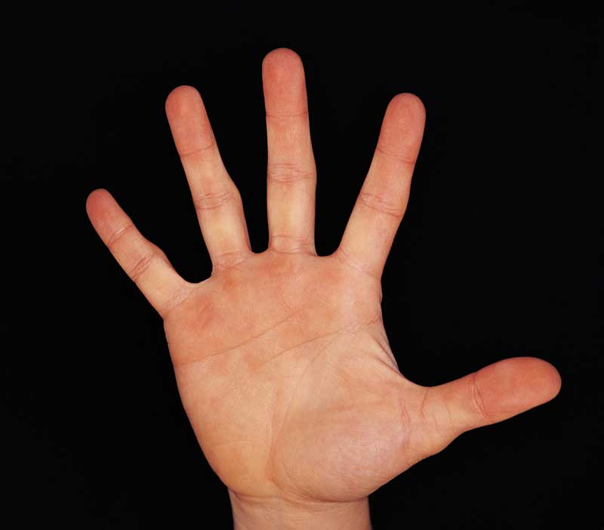
LA MAIN
Le pouce, c’est la grand-mère Qui tricote, l’air songeur; L’index, le papa grondeur Qui commande, un peu sévère; Le majeur, le bon-papa Qui raconte Ali-Baba; L’annulaire, la maman Qui lave, frotte, cuisine, Coud et repasse en chantant; L’auriculaire, l’enfant Qui sourit dans ses courtines, Toujours vif, toujours content

Slide 3
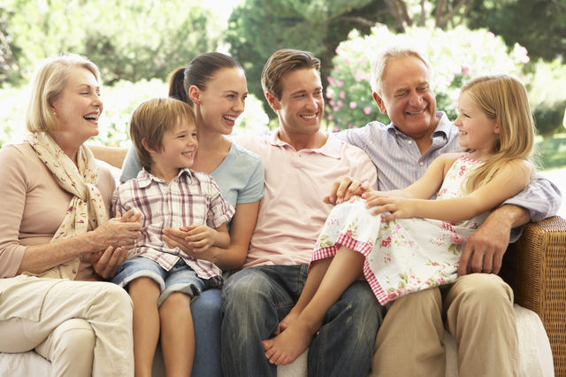
papa maman, grand-mère, grand-père, l'enfant,
fermier, ouvrier, vendeuse, professeur,
bibliothècaire, ménagère, employée

Slide 4
Plan du récit «Ma famille»:
Présente ta famille
Fais le portrait de ta mère
(père, soeur, frère etc.)
Pourquoi aimes-tu ta famille?

Slide 5
LA FAMILLE DARIENNE
Ma famille est petite : nous ne sommes que trois : moi, ma maman et mon papa. Je n’ai ni soeur, ni frère, pourtant je ne me sens pas seule, j’ai beaucoup d’amis. Et ma meilleure amie est pour moi comme une soeur : on partage tout. Ma mère, elle, a trois frères, tous plus âgés qu’elle. Elle est la benjamine de la famille, comme on dit. Cela veut dire « la plus petite». Comme j’ai trois oncles, j’ai beaucoup de cousins et cousines, mais on ne se voit presque pas.
ne +verbe +que – только
ni... ni... – ни…, ни…
se sentir (III gr.) – чувствовать себя
partager (I gr.) – делить, делиться
plus âgé – старше
le benjamin, la benjamine – самый младший, -ая
un cousin, une cousine – двоюродный брат, сестра

Slide 6
Составьте синквейн по тексту: «Ma famille»:
1. ______________(Que?)
2. _____________, ____________Quel(le)? Comment?
3. _____________, _____________, _____________(Les 3 verbes qui caractérisent l’action).
4. ____________ ____________ ____________ ___________(La proposition (4 mots).
5. ____________ (Le synonyme du thème)

